Slide 1
মাল্টিমিডিয়া ক্লাসে
স্বা
গ
ত
ম
E-Mail: juelrana450@gmail.com
Notes:
পাঠ শিরোনাম ঘোষনা করার জন্য প্রথমে চিত্র দেখিয়ে শিক্ষার্থীদের প্রাসঙ্গিক প্রশ্ন করা যেতে পারে।

Slide 2
শিক্ষক পরিচিতি
জুয়েল রানা
সহকারি শিক্ষক
হতেয়া এইচ এইচ ইউ উচ্চ বিদ্যালয়
সখীপুর, টাঙ্গাইল
মোবাইলঃ ০১৭২২-৪৫০৪০৬
E-Mail: juelrana450@gmail.com
E-Mail: juelrana450@gmail.com

Slide 3
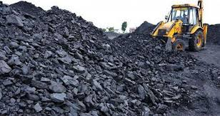
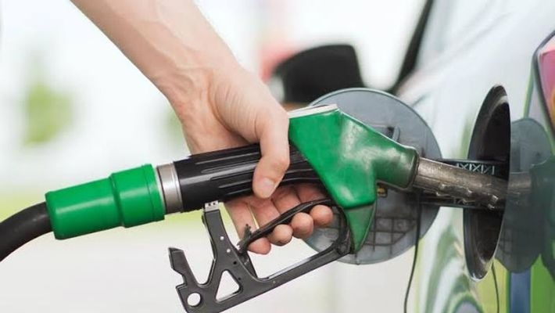
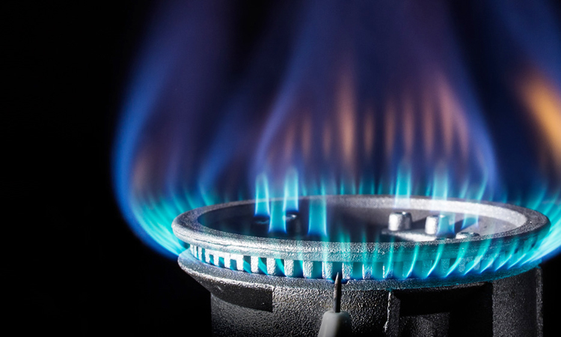
নিচের চিত্রগুলো লক্ষ কর
কয়লা
পেট্রোল
প্রাকৃতিক গ্যাস
চিত্রগুলো থেকে আমরা কি বুঝতে পারি?
E-Mail: juelrana450@gmail.com

Slide 4
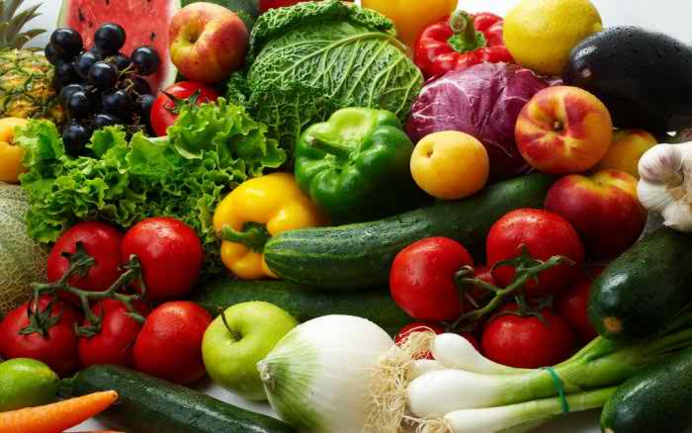
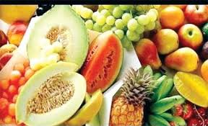
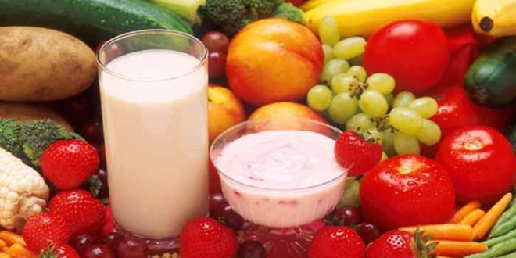
চিত্রগুলো লক্ষ কর
এই চিত্রগুলো আগের পেইজের চিত্রগুলোর সাথে কোথায় মিল রয়েছে?
E-Mail: juelrana450@gmail.com

Slide 5
পাঠ শিরোনাম
খাদ্য ও পুষ্টি
E-Mail: juelrana450@gmail.com

Slide 6
পাঠ পরিচিতি
শ্রেণিঃ অষ্টম
বিষয়ঃ বিজ্ঞান
অধ্যায়ঃ ত্রয়োদশ
পাঠঃ ১-৩
সময়ঃ ৪৫ মিনিট
E-Mail: juelrana450@gmail.com

Slide 7
শিখনফল
১
খাদ্য উপাদান কি?
২
পুষ্টি ও পুষ্টিমান সম্পর্কে জানবে ?
৩
শর্করা কি? এর অভাবে কি রোগ হয় তা জানবে।
৪
আমিষ কি? এর অভাবে কি রোগ হয় তা জানবে।
E-Mail: juelrana450@gmail.com

Slide 8
খাদ্য উপাদান
খাদ্য বলতে সেই জৈব উপাদানকে বুঝায় যা জীবের দেহগঠন, শক্তি উৎপাদনে
ব্যবহৃত হয়। খাদ্যের মধ্যে যে সকল উপাদান বা পুষ্টিদ্রব্য থাকে তা আমাদের দেহে মুখ্যত তিনটি কাজ করে। যথা- - জীবের বৃদ্ধি সাধন, ক্ষয়পূরণ ও রক্ষণাবেক্ষণ। - তাপশক্তি ও কর্মশক্তি প্রদান। - রোগ প্রতিরোধ, সুস্থতা বিধান ও শারীরবৃত্তীয় কাজ (যেমন : পরিপাক, শ্বসন, রেচন ইত্যাদি) নিয়ন্ত্রণ করে। পুষ্টি পুষ্টি একটি প্রক্রিয়া। এ প্রক্রিয়াতে খাদ্যবস্তু খাওয়ার পরে পরিপাক হয় এবং জটিল
খাদ্য উপাদানগুলো ভেঙ্গে সরল উপাদানে পরিণত হয়। এসব সরল উপাদান দেহ শোষণ করে নেয়।
E-Mail: juelrana450@gmail.com

Slide 9
খাদ্য উপাদান
উপাদান অনুযায়ী খাদ্যবস্তুকে তিন ভাগে ভাগ করা হয়েছে।
আমিষ বা প্রোটিন
ক্ষয়পূরণ, বৃদ্ধিসাধন ও দেহ গঠন করে।
শর্করা বা শ্বেতসার
শক্তি উৎপাদনে সহায়তা করে।
স্নেহ বা চর্বি
তাপ ও শক্তি উৎপাদন করে।
E-Mail: juelrana450@gmail.com

Slide 10
খাদ্য উপাদান
আরো তিন প্রকার অন্যান্য উপাদান বিশেষ প্রয়োজন। যথা-
খাদ্য প্রান বা ভিটামিন
রোগ প্রতিরোধ শক্তি বাড়ায়, বিভিন্ন জৈব রাসায়নিক বিক্রিয়ায় উদ্দীপনা যোগায়
খনিজ লবণ
বিভিন্ন জৈবিক প্রক্রিয়ায় অংশ নেয়।
পানি
দেহে পানির সমতা রক্ষা করে, কোষের গুণাবলি নিয়ন্ত্রণ করে এবং কোষ অঙ্গাণুসমূহকে ধারণ ও তাপের সমতা রক্ষা করে।
E-Mail: juelrana450@gmail.com

Slide 11
পুষ্টি ও পুষ্টিমান
পুষ্টি একটি প্রক্রিয়া। এ প্রক্রিয়াতে খাদ্যবস্তু খাওয়ার পরে পরিপাক হয়। জটিল খাদ্য উপাদানগুলো ভেঙ্গে সরল উপাদানে পরিনত হয়। দেহ এসব সরল উপাদান শোষন করে নেয়। শোষনের পরে খাদ্য উপাদানগুলো দেহের সকল অঙ্গের ক্ষয়প্রাপ্ত কোষের পুনগঠন ও দেহের বৃদ্ধির জন্য নতুন কোষ গঠন করে। তাছাড়া তাপ উপাদান, রোগ প্রতিরোধ ও রক্ষণাবেক্ষণের জন্য পুষ্টি যোগায়। দেহে খাদ্যের এই সকল কাজই পুষ্টি প্রক্রিয়া। পুষ্টি উপাদান হচ্ছে প্রতিদিনের খাবারের গুণসম্পন্ন সেসব উপাদান যা দেহের শক্তি ও যথাযথ বৃদ্ধি নিশ্চিত করে, মেধা ও বুদ্ধি বাড়ায়, রোগ প্রতিরোধ করে, অসুখ-বিসুখ থেকে তাড়াতাড়ি সেরে উঠতে সাহায্যে করে এবং মানুষকে কর্মক্ষম করে।
E-Mail: juelrana450@gmail.com

Slide 12
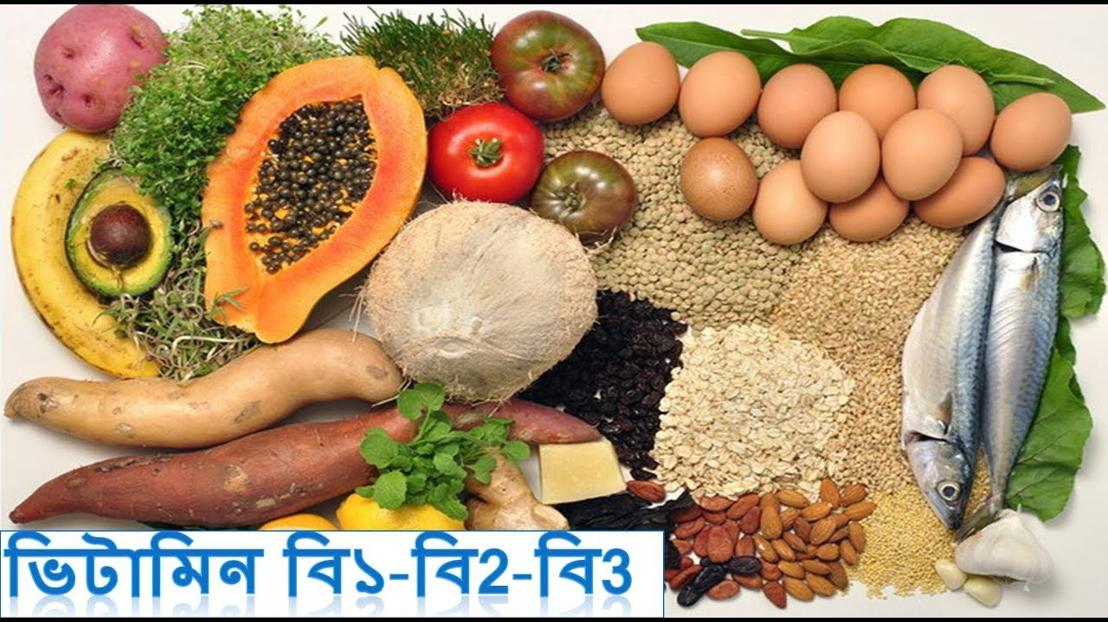
পুষ্টি ও পুষ্টিমান
কোন খাদ্যে কি পরিমাণ ও কত রকম খাদ্য উপাদান থাকে তার উপর নির্ভর করে ঐ খাদ্যের পুষ্টিমান বা পুষ্টিমূল্য। যেমন সিদ্ধচালে ৭৯% শ্বেতসার, ৬% স্নেহ পদার্থ থাকে। তাছাড়া সামান্য পরিমান আমিষ, ভিটামিন ও খনিজ লবণ থাকে। ১০০ গ্রাম চাল থেকে ৩৪৫-৩৪৯ কিলোক্যালরি শক্তি পাওয়া যায়। সিদ্ধ চালে শ্বেতসার, আমিষ ও ভিটামিন থাকে। কিন্ত এতে শ্বেসারের পরিমান বেশি থাকে। অতএব চাল একটি শ্বেতসার জাতীয় পদার্থ।
E-Mail: juelrana450@gmail.com

Slide 13
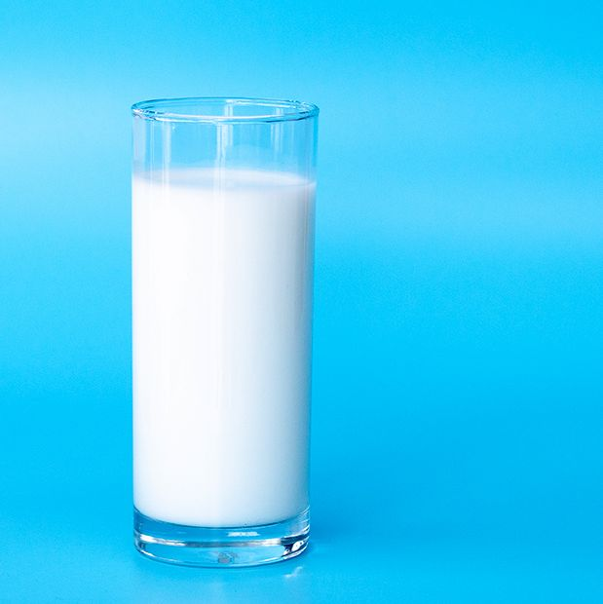
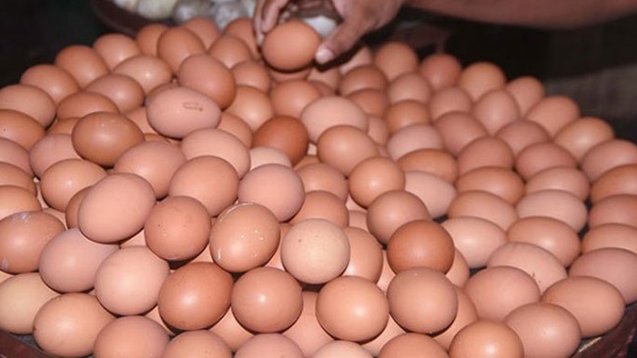
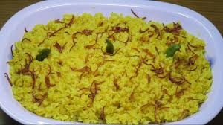
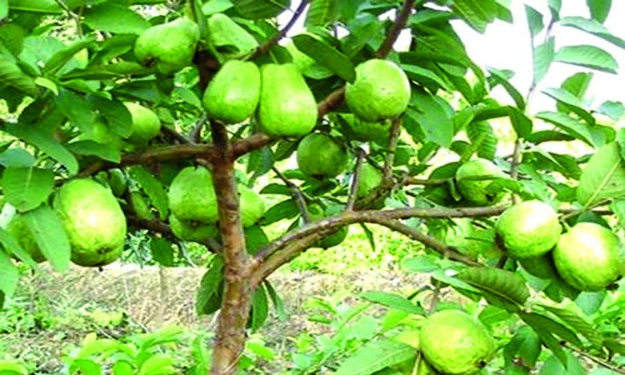
পুষ্টি ও পুষ্টিমান
কোন খাদ্যের পুষ্টিগুণ সম্পর্কে জানতে হলে ঐ খাদ্যের প্রকৃতি সম্পর্কে জানতে হলে ঐ খাদ্যের প্রকৃতি সম্পর্কে জানা প্রয়োজন। খাদ্যের প্রকৃতি বলতে মিশ্র খাদ্য না বিশুদ্ধ খাদ্য তা বোঝায়। মিশ্র খাদ্য একের অধিক পুষ্টি উপাদান বিদ্যমান। যেমনঃ দুধ, ডিম, খিচুরি, পেয়ারা। অন্যদিকে বিশুদ্ধ খাদ্যে শুধুমাত্র একটি উপাদান থাকে। যেমনঃ চিনি, গ্লুকোজ। এতে শর্করা ছাড়া আর কোন উপাদান থাকেনা।
E-Mail: juelrana450@gmail.com

Slide 14
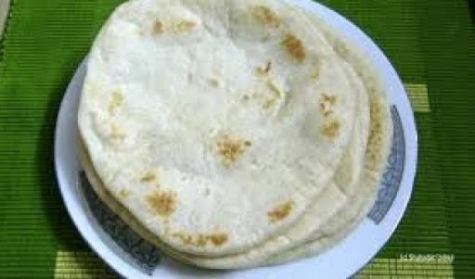
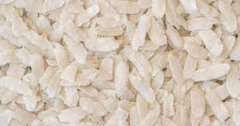
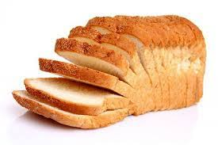
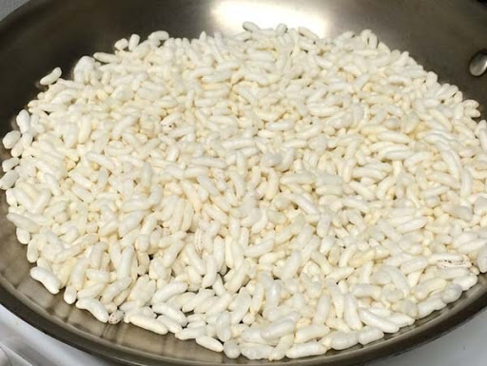
একক কাজ
উপরের চিত্রগুলো নাম খাতায় লিখ
E-Mail: juelrana450@gmail.com

Slide 15
শর্করা বা শ্বেতসার
কার্বন, হাইড্রোজেন ও অক্রিজেনের সমন্বয়ে শর্করা গঠিত। শর্করা দেহের কর্মক্ষমতা যোগায়। গ্লুকোজ এক ধরনের সরল শর্করা।
রাসায়নিক গঠন পদ্ধতি অনুসারে শর্করা তিন প্রকার
একটি মাত্র শর্করা অনু দিয়ে গঠিত হয় মনোস্যাকারাইড। একে সরল শর্করাও বলে। দ্বি-শর্করা ও বহু শর্করা পরিপাকের মাধ্যমে সরল শর্করায় পরিনত হয়ে দেহের শোষণ যোগ্য হয়। মানবদেহ পরিপুষ্টির জন্য সরল শর্করা অত্যন্ত গুরুত্বপূর্ণ। গ্লুকোজ, ফ্রুকটোজ ও গ্যালাকটোজ হলো শর্করা।
E-Mail: juelrana450@gmail.com

Slide 16
শর্করা বা শ্বেতসার
শর্করা সর্বাপেক্ষা সহজপাচ্য। দেহে শোষিত হওয়ার পর শর্করা খুব কম সময়ে তাপ উৎপন্ন করে দেহে শক্তি যোগায়। ১ গ্রাম শর্করা ৪ কিলোক্যালরি তাপ উৎপন্ন করে। মানব দেহে প্রায় ৩০০-৪০০ গ্রাম শর্করা জমা থাকতে পারে। এ পরিমান শর্করা ১২০০-১৬০০ কিলোক্যালরি তাপ উৎপন্ন করে দেহে শক্তি যোগায়।
বয়স, দেহের ওজন, উচ্চতা, পরিশ্রমের মাত্রার উপর শর্করা চাহিদা নির্ভর করে। একজন পূর্ণ বয়স্ক পুরুষের দৈনিক শর্করার চাহিদা তার দেহের প্রতি কিলোগ্রাম ওজনের ৪.৬ গ্রাম হয়ে থাকে। একজন ৬০ কেজি ওজনের পুরুষ মানুষের গড়ে প্রতিদিন শর্করা দৈনিক চাহিদা ২৭৬ গ্রাম। ক্যালরির শতকরা ৬০-৭০ ভাগ শর্করা হতে গ্রহণ করা প্রয়োজন।
E-Mail: juelrana450@gmail.com

Slide 17
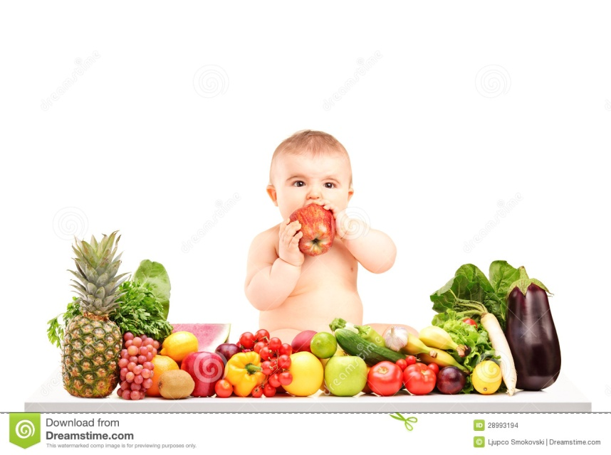
শর্করা বা শ্বেতসার
শর্করা শক্তি উৎপাদনকারী খাদ্য।
অভাবজনিত রোগঃ
আহারে কম বা বেশি শর্করা গ্রহণ উভয়ই দেহের জন্য ক্ষতিকর। শর্করার অভাবে অপুষ্টি দেখা দেয়। রক্তে শর্করার পরিমাণ কমে গেলে দেহে বিপাক ক্রিয়ার সমস্যার সৃষ্টি হয়। রক্তে শর্করার মাত্রা কমে গেলে হাইপোগ- হাইসমিয়ার লক্ষণ দেখা দেয়।
- ক্ষুধা অনুভব করা - বমি বমি ভাব - অতিরিক্ত ঘুমানো - হৃদকম্পন বেড়ে বা কমে যেতে পারে।
E-Mail: juelrana450@gmail.com

Slide 18
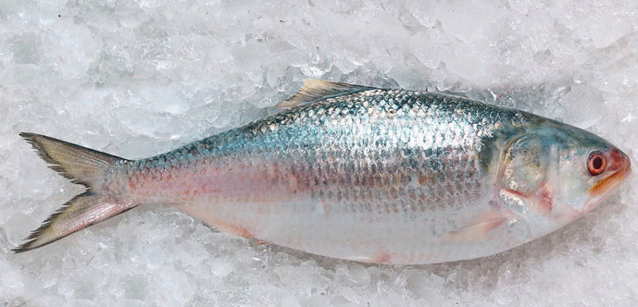
আমিষ বা প্রোটিন
আমিষ দেহ গঠনের উপাদান। কার্বন, হাইড্রোজেন, অক্সিজেন, নাইট্রোজেন ও সালফারের সমন্বয়ে গঠিত। আমিষে ১৬% নাইট্রোজেন থাকে। আমিষ হলো অ্যামাইনো এসিডের একটি জটিল যৌগ। পরিপাক প্রক্রিয়া দ্বারা এটি দেহে শোষণ উপযোগী অ্যামাইনো এসডে পরিনত হয়। এ পর্যন্ত প্রকৃতিজাত দ্রব্যে ২২ প্রকার অ্যামাইনো এসডের সন্ধান পাওয়া গেছে।
দেহের বৃদ্ধি, ক্ষয়পূরণ ও নাইট্রোজেনের সমতা রক্ষার জন্য অ্যামাইনো এসিড অত্যন্ত প্রয়োজন। কিছু কিছু অ্যামাইনো এসিডকে অত্যাবশ্যকীয় অ্যামাইনো এসিড বলে। অত্যাবশ্যকীয়
অ্যামাইনো এসিড দেহে তৈরি হয় না। খাদ্য থেকে অ্যামাইনো এসিড সংগ্রহ করতে হয়।
E-Mail: juelrana450@gmail.com

Slide 19
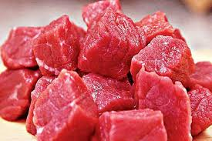
আমিষ বা প্রোটিন
আমিষ জাতীয় খাদ্য গ্রহণ করার পর এর শতকরা যত ভাগ অন্ত্র থেকে দেহে শোষিত হয় তত ভাগকে সেই আমিষের সহজপাচ্যতার গুণক ধরা হয়। সহজপাচ্যতার উপর আমিষের পুষ্টিমান নির্ভর করে। যে আমিষ শতকরা ১০০ ভাগই দেহে শোষিত এবং দেহের বৃদ্ধি ও ক্ষয়পূরণে কাজ করে তার সহজপাচ্যতার গুণক ১। মায়ের দুধ ও ডিমে আমিষের সহজপাচ্যতার গুণক ১। অন্যান্য সব আমিষেরই সহজপাচ্যতার গুণক ১ হতে কম।
E-Mail: juelrana450@gmail.com

Slide 20
আমিষের অভাবজনিত রোগ
দেহের স্বাভাবিক বৃদ্ধি ও গঠন ক্ষতিগ্রস্ত হয়। দেহে বৃদ্ধি বন্ধ বা স্থগিত থাকলে শিশু পুষ্টিহীনতায় ভোগে। শিশুদের কোয়াশিয়রকর ও মেরাসমাস রোগ দেখা দেয়।
১. কোয়াশিয়রকর রোগের লক্ষণ
২. মেরাসমাস রোগের লক্ষণ
E-Mail: juelrana450@gmail.com

Slide 21
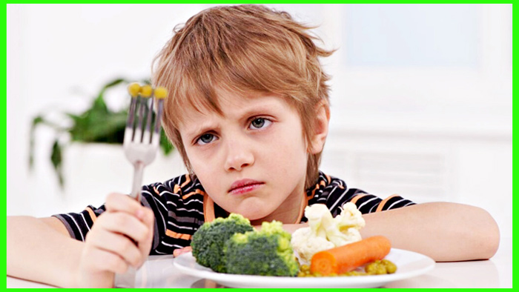
কোয়াশিয়রকর রোগের লক্ষণ
-শিশুদের খাওয়ায় অরুচি হয়। -পেশি শীর্ণ ও দুর্বল হতে থাকে, চামড়া, চুলের মসৃণতা ও রং নষ্ট হয়ে যায়। - ডায়রিয়া রোগ হয়, শরীরে পানি আসে। - পেট বড় হয়।
উপযুক্ত চিকিৎসার দ্বারা এ রোগ নিরাময় হলেও দেহে মানসিক স্থবিরতা আসে। কোয়াশিয়রকর রোগ মারাত্মক হলে শিশুর মৃত্যু হতে পারে।
E-Mail: juelrana450@gmail.com

Slide 22
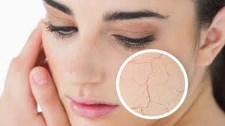
মেরাসমাস রোগের লক্ষণ
আমিষ ও ক্যালরি উভয়েরই অভাব ঘটে, ফলে দেহের বৃদ্ধি বন্ধ হয়ে যায়। - শরীর ক্ষীণ হয়ে অস্থিচর্মসার হয়। - চামড়া বা ত্বক খসখসে হয়ে ঝুলে পড়ে। - শরীরের ওজন হ্রাস পায়।
শিশুদের জন্য এরূপ অবস্থা বিপজ্জনক। এছাড়া প্রোটিনের অভাবে বয়স্কদের রোগ-প্রতিরোধ ক্ষমতা কমে যায় ও রক্তস্বল্পতা দেখা দেয়।
E-Mail: juelrana450@gmail.com

Slide 23
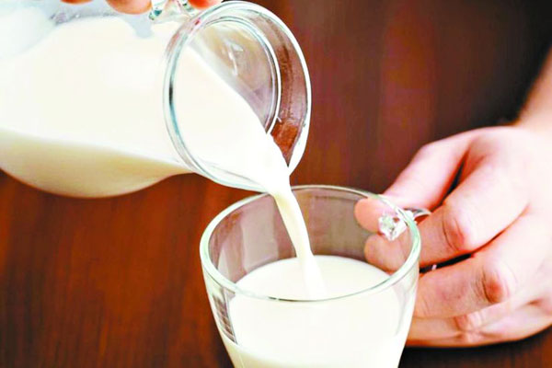
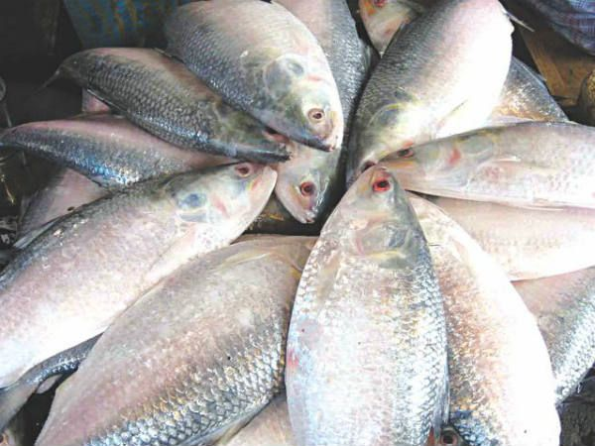
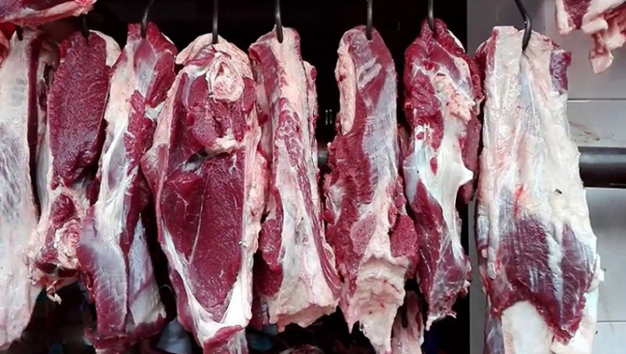
জোড়ায় কাজ
উপরের চিত্রগুলো থেকে শর্করা ও আমিষ চিহ্নিত কর
E-Mail: juelrana450@gmail.com

Slide 24
মূল্যায়ণ
আমিষে শতকরা কত ভাগ নাইট্রোজেন থাকে?
১৬%
ডিম
আমিষের সহজপাচ্যতার গুণক ১ কিসে পাওয়া যায়?
কোন ধরনের খাদ্যের অভাবে মেরাসমাস রোগ হয়?
আমিষ
মানব দেহে কত গ্রাম শর্করা জমা থাকে?
৩০০-৪০০ গ্রাম
সেদ্ধচালে শতকরা কত ভাগ শ্বেতসার থাকে?
৭৯ ভাগ
১ গ্রাম শরকরা থেকে কি পরিমান তাপ শক্তি উৎপন্ন হয়?
৪ কিলোক্যালরি
E-Mail: juelrana450@gmail.com

Slide 25
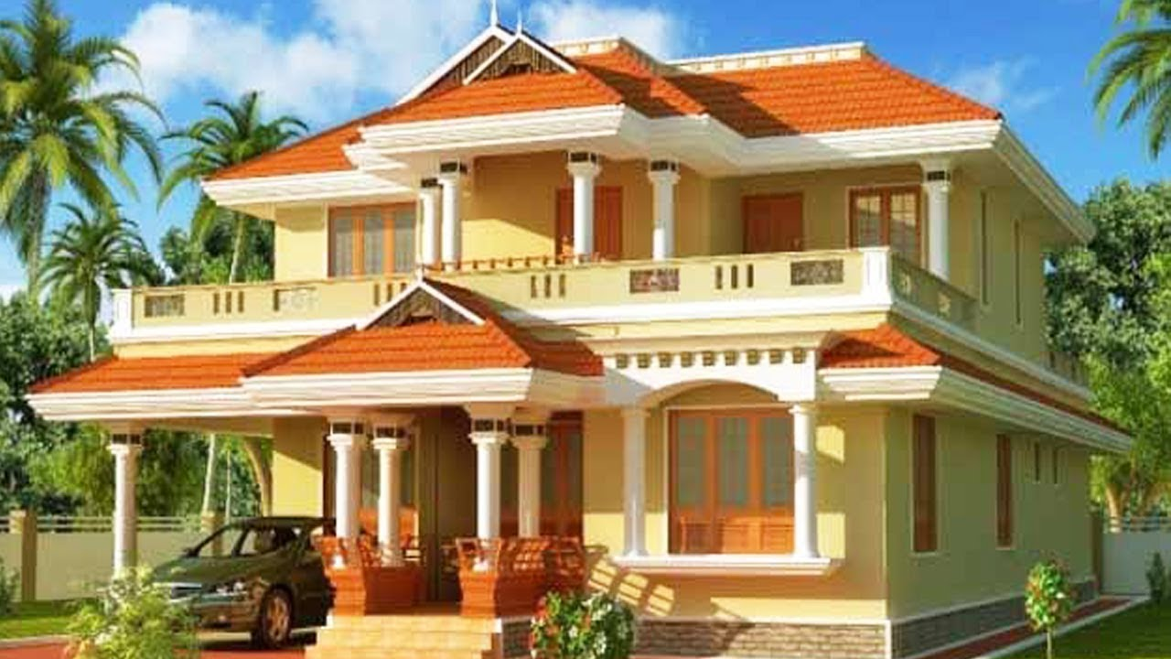
বাড়ির কাজ
উদ্ভিজ্জ ও প্রাণিজ আমিষের মধ্যে কোনটি কার্যকারিতা বেশি?
E-Mail: juelrana450@gmail.com

Slide 26
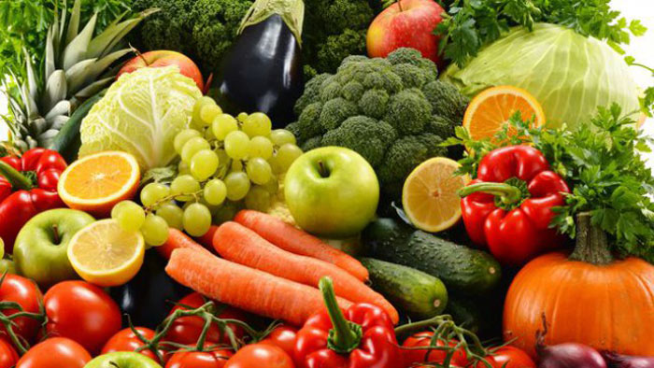
সবাইকে ধন্যবাদ
সবাই সুস্থ থাক। নিরাপদে থাক।
E-Mail: juelrana450@gmail.com

